Slide 1

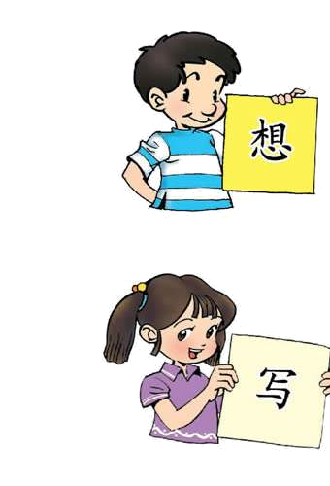

猜一猜这是什么东西?
猜
谜
语
生在树上，落在肩上， 干活躺下，休息靠墙。

Slide 2
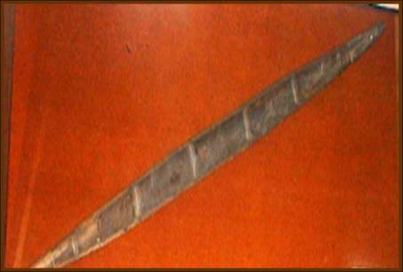
谜底
扁担有什么用途呢?
(扁担)
今天我们来学习一篇发生在扁担身上的故事。

Slide 3

朱德的扁担
齐读课题，有什么疑问想提呢？
1.“朱德的扁担”这个故事发生在什么时候？
2.朱德用这个扁担来干什么？

Slide 4
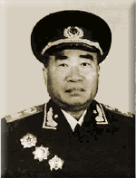
朱德简介
朱德（1886~1976）马克思主义者，无产阶级革命家，军事家，政治家；中国共产党、中国人民解放军和中华人民共和国的主要领导人，中国人民解放军和中华人民共和国的主要缔造者之一；中华人民共和国元帅，中华人民共和国全国人民代表大会常务委员会委员长（1959 ～ 1976）。

Slide 5

认一认
zhū
zhì
gāng
shǒu
朱 | 志 | 冈 | 守
（姓朱）
（志气）
（井冈山）
（看守）

Slide 6
认一认
gōng
bì
chǎn
quàn
攻 | 必 | 产 | 劝
（进攻）
（必要）
（生产）
（劝告）

Slide 7


读课文并思考：“朱德的扁担”这个故事发生在什么时候？
1928年，朱德同志带领一支队伍到井冈山跟毛泽东同志会师。
1.说说你对井冈山的了解。
2.想一想井冈山会师是什么样的情景呢？

Slide 8
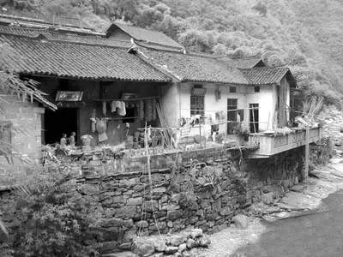
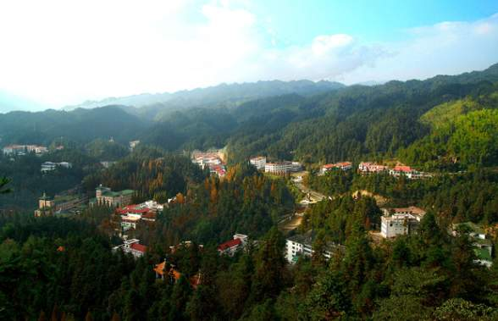
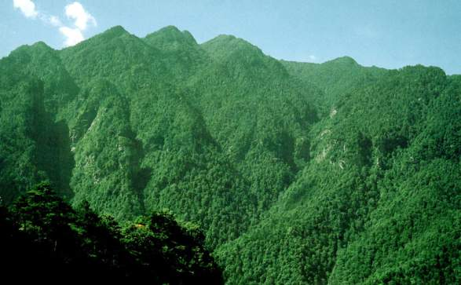
走进井冈山
井冈山的风光。
井冈山旧居。
金秋井冈山。

Slide 9
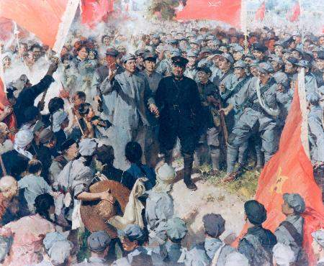
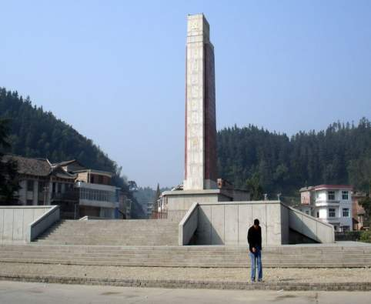
井冈山会师。
井冈山会师纪念碑。

Slide 10


小组合作学习，想一想以下的问题：
1.朱德用这根扁担干什么用？
考考你
挑粮上山。
2.为什么需要挑粮上山？
因为井冈山生产的粮食不多，不够山上的战士吃。如果粮食不够吃，战士们就会饿肚子。战士们吃不饱，就没力气打仗了。

Slide 11
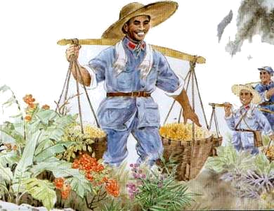
你瞧，朱德正挑着担子从远处走来呢！
说说你看到的朱德。

Slide 12
他穿着草鞋，戴着斗笠，挑着满满的一担粮食，跟大家一块儿爬山。
读一读，从“满满”这个词中，你体会到了什么？

Slide 13
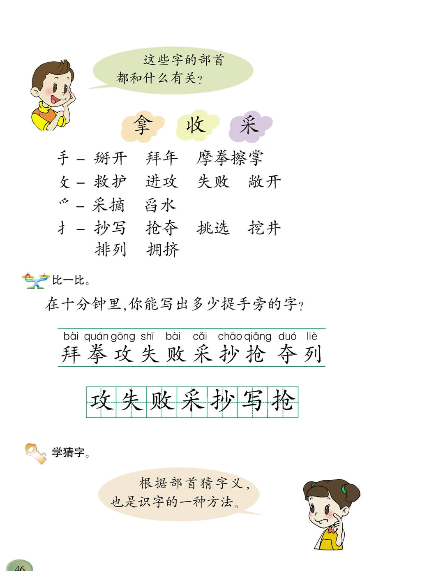
既然挑粮上山这么重要，为什么战士们还要把朱德的扁担藏起来呢？好好读读课文，想一想。
因为朱德同志工作很忙，还要挑粮上山，太累了。大家想，把扁担藏起来，朱德就不用挑了，这样就可以让他轻松点。如果朱德不挑粮，可以更加专心研究国家大事。战士们希望朱德不要过度疲劳。

Slide 14
找一找
挑粮上山到底累在哪里？读读课文第二自然段，找一找。
从井冈山到毛坪，来回有五六十里路，山高路陡，十分难走。
如何理解“山高路陡”这个词？
有感情地读读这段话。

Slide 15
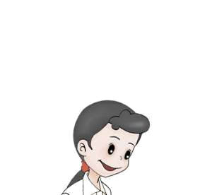
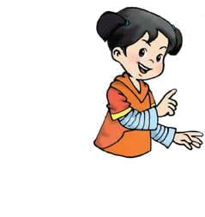
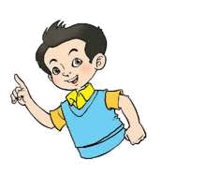
是呀，这些就是战士们藏扁担的原因所在。一个“藏”字，让你体会到了什么呢？
从“藏”字，我体会到战士们非常关心朱德军长。
从“藏”字，我也知道大家非常敬爱朱德。这种体贴和关心，其实也是一种爱戴。

Slide 16
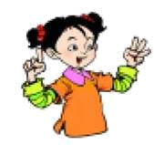
战士们这种“情”有没有实现呢？从哪里看得出来。
战士们的这种“情”没有实现。
“不料朱德同志又找来一根扁担，还让人写上‘朱德扁担，不准乱拿’八个字。”从这句话就可以看出，战士们的“情”没有实现。

Slide 17
你知道朱德同志为什么要在自己的扁担上写上“朱德扁担，不准乱拿”八个字吗？
是为了在扁担上作记号，表明这是朱德的扁担。
为了不让战士们再藏他的扁担。

Slide 18
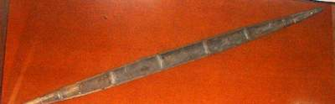

看看这个扁担。
小组一起交流自己对朱德的看法。
拿
乱
准
不
扁
担
德
朱

Slide 19

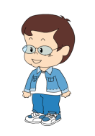
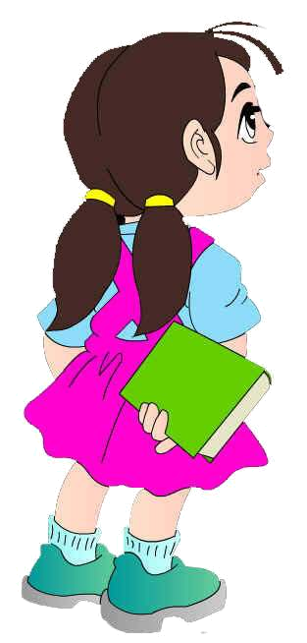
你认为朱德同志是一个怎样的人？
朱德做事不怕困难。
我觉得朱德作为军长，带头挑粮，非常负责。
朱德很爱战士们，很爱部队，很乐意为部队做事。

Slide 20

作业
1.把《朱德的扁担》这个故事讲给爸爸妈妈听。
2.请阅读《朱德的故事》等课外书。

Slide 21
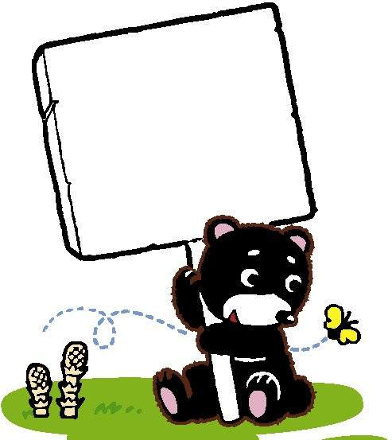
再见

